Slide 1

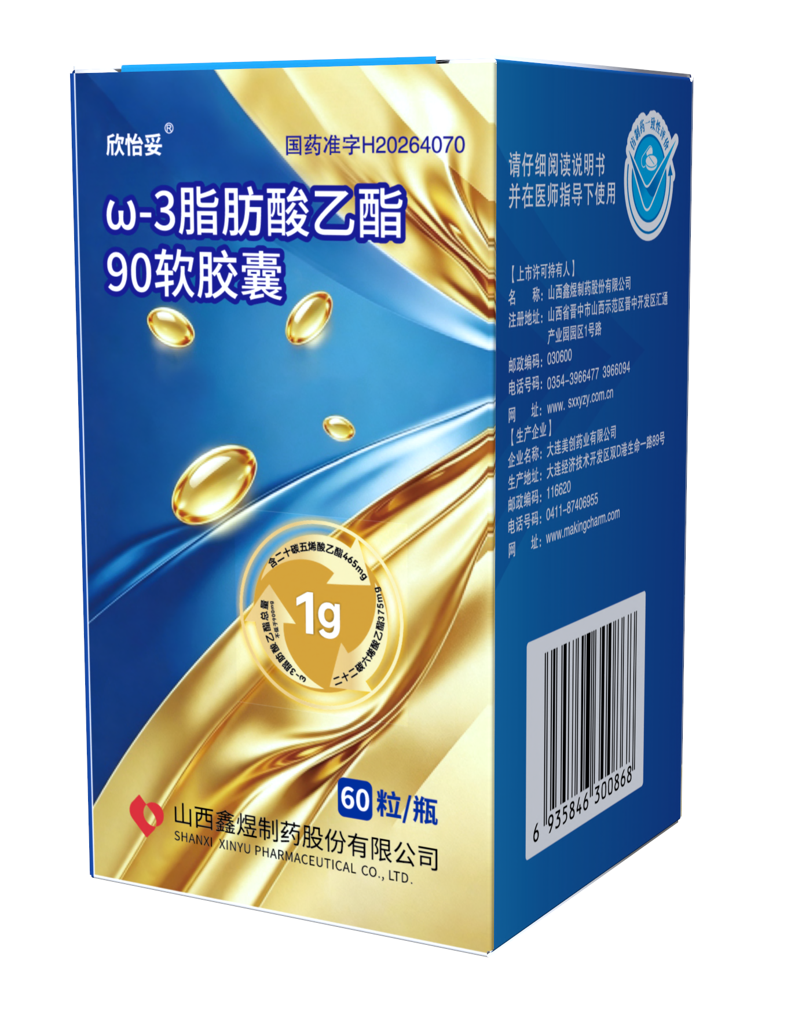

ω-3 脂肪酸乙酯 90软胶囊
Omega-3-acid ethyl ester 90 Soft Capsules
高纯度・处方级・双通路
强效降脂・指南推荐
孕妇可用・肝肾安全・联用无忧
治疗高甘油三酯血症的创新选择
山西鑫煜制药股份有限公司

Slide 2
目录
01
药品基本信息
04
药品创新性
02
药品安全性
05
药品公平性
03
药品有效性

Slide 3
药品基本信息（1/3）
通用名 | ω-3 脂肪酸乙酯 90 软胶囊
注册规格 | 1g（每粒胶囊含二十碳五烯酸乙酯 465mg，二十二碳六烯酸乙酯 375mg，ω-3 脂肪酸乙酯总量不低于 900mg）
适应症 | 在控制饮食的基础上：本品用于降低重度高甘油三酯血症（≥500mg/dL）成年患者的甘油三酯（TG）水平。 本品对于胰腺炎风险的影响尚未评估。 本品对于心血管死亡率与发病率的影响尚不确定。
用法用量 | 口服。一次 2 粒，一日 2 次或一次 4 粒，一日一次。 使用注意事项： 患者在开始治疗前仔细评估甘油三酯水平。同时应注意合理饮食、适量运动，肥胖患者还应注意控制体重，患有可导致甘油三酯异常的疾病（如糖尿病、甲状腺功能减退症、药物治疗等）患者应采取适当的治疗以控制甘油三酯水平。在采用降低甘油三酯的药物治疗前，如有必要，需停止或者换用可加剧高甘油三酯血症的药物（如 β-阻断剂、噻嗪类药物和雌激素）。 患者在接受本品治疗前应食用低脂饮食，在使用期间应保持低脂饮食。 随餐或餐后服用，整粒吞服，不可破开、压碎、溶解和咀嚼。
中国大陆首次 上市时间 | 2021年6月 | 全球首个上市国家/地区及上市时间 | 美国/2004年11月
目前大陆地区同通用名药品上市情况 | 10家 | 是否OTC | 否

Slide 4
药品基本信息（2/3）
通用名 | ω-3 脂肪酸乙酯 90 软胶囊
疾病基本情况、发病率及患者总数 | 心血管疾病是全球范围内威胁人类生命健康的最主要的慢性非传染性疾病。动脉粥样硬化性心血管疾病为主的CVD（如缺血性心脏病和缺血性脑卒中等）是我国城乡居民第1位死亡原因，占死因构成的40%以上^{[1]}。近年来，我国ASCVD的疾病负担仍继续增加^{［2］}，防控工作形势严峻。资料显示我国居民≥18岁人群血脂异常患病率明显升高^{［3］}，而居民对血脂异常的知晓率、治疗率和控制率均处于较低水平。因此，我国面临ASCVD疾病负担持续上升趋势，血脂管理刻不容缓。 2020~2022年全国调查显示，我国≥18岁居民血脂异常总患病率为38.1%，其中高甘油三酯血症（TG≥2.3mmol/L）是主要类型之一。2015年中国成人高甘油三酯血症患病率达15.0%，较2002年（5.7%）显著上升。 重度HTG患者规模：患病率估算：重度HTG（TG≥500mg/dL）占所有HTG患者的6.79%。 患者总数：基于我国成年人口11.4亿、HTG患病率18.4%、他汀治疗后仍存在HTG的比例41.8%，计算得重度HTG患者约107.16万人。
弥补未满足的治疗需求情况 | 基于中国高TG血症患病率持续攀升（15.0%）而治疗率极低（10.1%）的现状，当前临床面临三重核心缺口： 疗效缺口--传统药物长期使用安全性风险制约治疗持续性，导致控制率仅4.8%； 安全缺口--现有医保药物（贝特类/烟酸类）存在肝肾毒性及妊娠期间不推荐使用等，而高TG血症导致妊娠患者死亡率达20%但药物选择非常有限； 医保缺口--兼具强效降TG与安全性，特别是妊娠安全性的ω-3类药物尚未纳入医保。
参照药品建议 | 非诺贝特酸胆碱缓释胶囊 功能主治方面：适应症均为降低重度高甘油三酯血症患者的甘油三酯(TG)水平。 治疗现状：贝特类是高甘油三酯血症的指南推荐的一线治疗药物；IQVIA2024数据显示非诺贝特在高甘油三酯血症口服治疗药物中销售额排名第一，非诺贝特酸胆碱缓释胶囊是非诺贝特的现代改进缓释制剂。 参考药品为2024年通过竞价谈判进入医保目录。

Slide 5
药品基本信息（3/3）
通用名 | ω-3 脂肪酸乙酯 90 软胶囊
与参照药品或已上市的同类药品相比的优势 | 1.疗效显著： 多项研究显示：ω-3脂肪酸乙酯90可显著降低重度HTG患者TG水平(26%~45%)^{[4-7]}。 2.心血管保护作用显著: GISSI-P研究证实：ω-3多不饱和脂肪酸(EPA+DHA)可有显著降低心肌梗死后患者的主要心血管事件、心源性死亡和猝死风险^{[8]}； GISSI-HF研究证实：ω-3多不饱和脂肪酸(EPA+DHA)可有效降低各种原因所致的慢性心力衰竭患者的死亡风险及入院风险^{[9]}。 3、卓越的安全性: 具有良好的耐受性和安全性^{[9]}； 没有肝肾安全性风险，可用于严重高TG的妊娠患者^{[10]}; 与他汀联用无药物相互作用，不增加肌病风险^{[11]}。
与参照药品或已上市的同类药品相比的不足 | 1.为了保持与原研的疗效一致性，原料选择与原研一致，导致生产成本增加： EPA/DHA组合浓度>70%应用于药品中，我公司选用南美洲西海岸（秘鲁、智利、厄瓜多尔）的薄膜鱼（鳀鱼、沙丁鱼、鲭鱼）为原材料，EPA/DHA组合浓度≥80%，ω-3脂肪酸乙酯总量大于90%；明胶制备工艺先进，具有良好的稳定性和崩解性能。
[1]国家心血管病中心. 中国心血管健康与疾病报告2021[M]. 北京: 科学出版社, 2022.
[2] Zhao D, Liu J, Wang M, et al. Epidemiology of cardiovascular disease in China: current features and implications[J]. Nat Rev Cardiol, 2019, 16(4): 203‐212. DOI: 10.1038/s41569‐018‐0119‐4.
[3]国家卫生健康委员会疾病预防控制局. 中国居民营养与慢性病状况报告2015[M]. 北京: 人民卫生出版社, 2015.
[4]Su TC et al., J AtherosclerThromb. 2017. 24(3)275-289. IF 2.733
[5]H J Pownall,etal.Atherosclerosis . 1999 Apr;143(2)285-97. IF 3.919.
[6]WS Harris,et al.J Cardiovasc Risk. Oct-Dec 1997;4(5-6)385- 91.
[7]B J McKeone,et al.J Lipid Res. 1997 Mar;38(3)429-36. IF 4.483.
[8]GISSI-Prevenzione Investigators. Lancet 1999; 354(9177): 447–455.
[9]Gissi-HF Investigators. Lancet. 2008 Oct 4; 372(9645): 1223-30.
[10]N Engl J Med, Cardiovascular risk reduction with icosapent ethyl for hypertriglyceridemia. 2019.
[11]J Clin Lipidol, National lipid association recommendations for patient‐centered management of dyslipidemia: part 2. 2015
[12]Bhatt DL, et al. Cardiovascular Risk Reduction with Icosapent Ethyl. N Engl J Med. 2019;380:11-22

Slide 6
药品安全性（1/2）
长短期研究均显示ω-3 脂肪酸乙酯 90 软胶囊整体安全性良好，不良反应与安慰剂相当
●中国人群3期临床注册研究显示^{[1]}：治疗相关的不良事件发生率方面，ω-3 脂肪酸乙酯 90 软胶囊治疗组(6.3% )低于安慰剂组(橄榄油，12.3%)。
●一项台湾地区RCT研究提示^{[2]}，治疗期间未观察到严重药物相关不良反应； 停药率方面，ω-3 脂肪酸乙酯 90 软胶囊组为1.2%，安慰剂为2.3%。
●国外临床研究显示^{[3]}，使用ω-3 脂肪酸乙酯 90 软胶囊治疗16周后，治疗组的肝肾功能等安全性指标与安慰剂组相比无统计学差异，研究期间无严重不良事件，无受试者因副作用退出研究。
可与他汀类药物安全联用，特殊人群亦可安全使用
慢性肾病合并高油三脂血症患者中，唯一无需调整剂量的降TG药物
与他汀类药物联用安全性良好：ω-3脂肪酸（EPA+DHA）联合他汀耐受良好。Meta分析^{[4]}，纳入6项研究， 旨在比较他汀联合ω -3多不饱 和脂肪酸与他汀单药在治疗血脂异常中的疗效和安全性，研究结果：他汀单药和联合ω -3多不饱和脂肪酸组总不良事件发生率无显著差异。
慢性肾病患者可安全使用：ω-3脂肪酸（EPA+DHA）治疗血脂异常耐受良好，慢性肾病患者无需调整剂量^{[5]} 。
与目录内其他治疗药品相比具有安全性优势
类别 | 与他汀联用 | 严重肾损伤患者 | 妊娠患者
ω-3 脂肪酸 | √ | √ | √
贝特类 | 错峰服用 | 慎用 | 慎用
[1]Qi L, Zhang Q, Zheng Z, et al. Treatment of Chinese Patients with Hypertriglyceridemia with a Pharmaceutical-Grade Preparation of Highly Purified ω-3 Polyunsaturated Fatty Acid Ethyl Esters: Main Results of a Randomized, Double-Blind, Controlled Trial. Vasc Health Risk Manag. 2021 Sep 15;17:571-580.
[2] Su TC, Hwang JJ, Huang KC, et al. A Randomized, Double-Blind, Placebo-Controlled Clinical Trial to Assess the Efficacy and Safety of Ethyl-Ester Omega-3 Fatty Acid in Taiwanese Hypertriglyceridemic Patients. J Atheroscler Thromb. 2017 Mar 1;24(3):275-289.
[3] Harris WS, Ginsberg HN, Arunakul N, Shachter NS, Windsor SL, Adams M, Berglund L, Osmundsen K. Safety and efficacy of Omacor in severe hypertriglyceridemia. J Cardiovasc Risk. 1997 Oct-Dec;4(5-6):385-91.
[4] Choi HD, Chae SM. Comparison of efficacy and safety of combination therapy with statins and ω-3 fatty acids versus statin monotherapy in patients with dyslipidemia: A systematic review and meta-analysis. Medicine (Baltimore) . 2018;97(50):e13593.
[5] Harper CR, Jacobson TA. Managing dyslipidemia in chronic kidney disease. J Am Coll Cardiol. 2008 Jun 24;51(25):2375-84.

Slide 7
药品安全性（2/2）
耐受性良好，具有更好的安全性
ω-3脂肪酸在特殊人群中地位优
指南/共识名称 | 具体内容
《中国血脂管理指南（2023）》 | ●对于妊娠合并严重高TG 血症（＞5.6mmol/L）患者可考虑使用高纯度ω-3 脂肪酸 ； ●ASCVD患者及高危人群接受中等剂量他汀类药物治疗后如 TG>2.3 mmol/L，可给予高纯度ω-3脂肪酸，或非诺贝特、苯扎贝特进一步降低ASCVD风险。
《高甘油三酯血症临床管理多学科专家共识》 | ●TG ≥ 5.7 mmol/L 的患者，立即启用贝特类药物或处方级ω-3 脂肪酸，同时排查继发性因素； ●对于接受他汀类药物治疗后 TG 仍高的CKD 患者，建议联用ω-3 脂肪酸； ●妊娠期可选用的降 TG 药物有限，在充分改变生活方式的基础上，ω-3 脂肪酸能有效并相对安全地降低 TG，是妊娠合并重度或极重度HTG 的可选药物。
2024 美国国家脂质协会临床共识^{[1]} | ●处方级ω-3脂肪酸是妊娠期TG急性严重升高的一线治疗药物。
妊娠期合并急性胰腺炎专家共识^{[2]}（2022） | ●研究显示ω-3脂肪酸用于降低孕妇甘油三酯相对安全，且起效迅速； ●其他降脂药物未见相关推荐。
药品说明书：
•常见不良反应：胃肠道疾病（包括腹胀、腹痛、便秘、腹泻、消化不良、胃肠胀气、嗳气、胃食管反流病恶心或呕吐）；心脏疾病（房颤）。
•禁忌：对药品的活性成分，大豆，花生或其他辅料过敏者禁用。
同类产品临床反馈：
•自获得全球首次监管批准至2025年1月22日，累计惠及患者估计为1400万。
•ω-3脂肪酸乙酯90软胶囊是一种耐受性良好的能够有效治疗HTG的方法且具有更好的安全性特征。
[1]Agarwala A, Dixon DL, Gianos E, Kirkpatrick CF, Michos ED, Satish P, Birtcher KK, Braun LT, Pillai P, Watson K, Wild R, Mehta LS. Dyslipidemia management in women of reproductive potential: An expert clinical consensus from the national lipid association. J Clin Lipidol. 2024 May 30:S1933-2874(24)00188-0.
[2]王晨虹,苟文丽,刘昌,等. 妊娠合并急性胰腺炎诊治专家共识（2022） [J]. 中国优生与遗传杂志, 2022, 30 (03): 349-356.

Slide 8
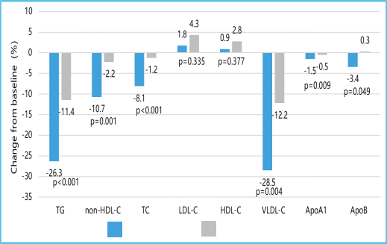
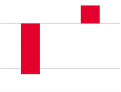
药品有效性（1/2）
中国研究显示： ω-3脂肪酸显著降低TG水平
国际研究显示： ω-3脂肪酸联合他汀显著改善血脂谱
中国人群3期临床研究^{[1]} ，纳入不同类型高甘油三脂血脂患者， 分为3个队列：重度HTG队列（n=76），中度HTG队列(n=96)，以及联合使用他汀类药物队列(n=76)。
在重度HTG队列中， ω-3脂肪酸乙酯 90 显著降低患者TG水平29.5%，而安慰剂组为 +0.26%；在中度 HTG 和联合他汀治疗队列中治疗组的相应TG变化为 -12.12% 和 -23.25% （相应安慰剂组TG变化为 +55.45% 和 +6.24%）。
一项RCT研究^{[3]}，纳入201名患者，在瑞舒伐他汀治疗4周后TG水平仍高的患者，随机接受瑞舒伐他汀20mg/d加ω-3脂肪酸4g/d（联合治疗组，每1g ω-3脂肪酸包含 460mg EPA和380mg DHA）或瑞舒伐他汀20mg/d（瑞舒伐他汀），随访8周。
与瑞舒伐他汀组相比， 联合治疗组显著降低了TG（-26.3% vs -11.4% ，P<0.001）和非 HDL-C 水平（-10.7%VS-2.2% ，P=0.001）
治疗8周后，联合治疗组的总胆固醇、VLDL-C、ApoA1和ApoB的下降幅度也大于瑞舒伐他汀组（P<0.05）。
表1 重度HTG队列血脂指标变化
血脂指标 | 治疗组 | 安慰剂组 | 组间差异显著性
TG | -29.46% | +0.26% | p = 0.0019
总胆固醇 | -6.89% | +2.34% | p = 0.0163
非HDL-C | -9.2% | +1.4% | p = 0.0243
国际研究显示： ω-3脂肪酸显著降低重度HTG人群TG水平
一项RCT研究^{[2]} ，纳入42例TG水平为500-2000mg/dL的HTG患者，患者随机 分为2组，分别接受欧玛可4g/天(n=22) 或安慰剂（玉米油，n=20）治疗，持续 16周。
研究结果显示：ω-3脂肪酸（EPA+DHA）显著降低重度HTG人群TG，改善血脂谱。
TG平均变化（自基线） | 20% 0% -20% -40% -60% | 16% -45%
 |  | 欧玛可组 安慰剂组
联合治疗组 瑞舒伐他汀组
[1]Qi L, Zhang Q, Zheng Z, et al. Treatment of Chinese Patients with Hypertriglyceridemia with a Pharmaceutical-Grade Preparation of Highly Purified ω-3 Polyunsaturated Fatty Acid Ethyl Esters: Main Results of a Randomized, Double-Blind, Controlled Trial. Vasc Health Risk Manag. 2021 Sep 15;17:571-580.
[2] Harris WS, Ginsberg HN, ArunakulN, et al. Safety and efficacy of Omacor in severe hypertriglyceridemia. J Cardiovasc Risk. 1997 Oct-Dec;4(5-6):385-91.
[3] Kim CH, Han KA, Yu J, et al. Efficacy and Safety of Adding Omega-3 Fatty Acids in Statin-treated Patients with Residual Hypertriglyceridemia: ROMANTIC (Rosuvastatin-OMAcor iN residual hyperTrIglyCeridemia), a Randomized, Double-blind, and Placebo-controlled Trial. Clin Ther. 2018 Jan;40(1):83-94.

Slide 9
药品有效性（2/2）
ω-3 脂肪酸乙酯 90 软胶囊广受临床认可，获得多部指南/共识推荐
指南名称 | 年份 | 推荐内容
《中国血脂管理指南》 | 2023 | • TG ＞ 5.6 mmol/L 时，可采用贝特类药物、高纯度ω-3脂肪酸或阿昔莫司(烟酸)类药物治疗，减少胰腺炎风险 (I 类推荐,证据等级C)； • ASCVD 患者及高危人群接受中等剂量他汀类药物治疗后如TG ＞ 2.3 mmol/L，可给予高纯度ω-3脂肪酸，或非诺贝特、苯扎贝特进一步降低ASCVD 风险（IIb类推荐，证据等级C）。
《AHA科学声明:成人2型糖 尿病心血管危险因素综合管理》 | 2022 | • 在患有糖尿病和严重高甘油三酯血症(空腹甘油三酯>500mg/dL)的成年患者中，生活方式调整和药物治疗 (一线治疗药物包括贝特类或高剂量的处方级ω-3脂肪酸)是预防急性胰腺炎的必要手段。
《 心血管病合并糖代谢异常患者心血管风险综合管理中国专家共识》 | 2021 | • ASCVD高危及以上患者经充分他汀类药物治疗LDL-C已达标而TG仍持续>2.3 mmol/L者，生活方式干预不能 改善时可考虑联合高纯度鱼油4g/d或非诺贝特/苯扎贝特治疗以进一步降低ASCVD风险。
《ESC心血管疾病预防指南》 | 2021 | • 在（心血管疾病）高风险及以上患者，经他汀治疗和生活方式调整，如果TG>1.5mmol/L ，可以考虑ω-3 多不饱和脂肪酸与他汀联合治疗 (IIb类推荐，证据等级B)。
《 CKD 营养临床实践指南》 | 2020 | • 对于CKD3-5期的成人，建议可使用2g/d的长链 ω-3 PUFA降低血清甘油三酯水平（2类推荐，证据等级C）； • 对于持续性血液透析的CKD 5D 成人，建议可使用 1.3-4 g/d 长链ω-3 PUFA（多不饱和脂肪酸） 以降低甘油 三酯和 LDL 胆固醇 (2类推荐，证据等级C) 并提高 HDL 水平 (2类推荐，证据等级D)； • 对于腹膜透析的CKD 5D 的成人，考虑使用 1.3-4 g/d 长链 ω-3 PUFA以改善血脂状况(可考虑)。

Slide 10
药品创新性
具有二十碳五烯酸乙酯和二十二碳六烯酸乙酯双通路、多重机制提升疗效、安全性、依从性、适用性
双通路，优选配比，多重获益机制^{[1][2]}
提升患者多维度获益
心血管风险因素 | 二十碳五烯酸乙酯 （EPA） | 二十二碳六烯酸乙酯 (DHA)
甘油三酯（TG） | 降低约12-23% | 降低约13%-32%
高密度脂蛋白胆固醇（HDL-C） | 降低有害的HDL3亚型 | 升高保护性HDL2亚型约29%
LDL-C颗粒大小 | 无显著影响 | 增大LDL-C颗粒尺寸， 降低动脉粥样硬化性风险
炎症 | 促进抗炎基因表达谱，并减少单核细胞对炎症刺激的反应，降低C反应蛋白（CRP）和白细胞介素6（IL-6）等炎症标志物
 | 作用于E类消退素通路 | 作用于D类消退素通路
抗氧化 | 均可降低尿/血浆F2异前列腺素水平
① 针对疾病关键环节，实现多重治疗效果
• 高纯度ω-3脂肪酸：二十碳五烯酸（EPA）和二十二碳六烯酸（DHA）的精准组合，双重作用机制，促进甘油三酯的降低。
② 副作用少，安全性高
• 与参照药相比，肌病发生率低，提升药物安全性。
③ 用于特殊人群，填补临床空白
• 弥补妊娠期患者，严重肝肾功能不全患者用药空白，提升特殊人群适用性。^{[3] [4]}
[1] Oppedisano F, MacrìR, Gliozzi M, et al. The Anti-Inflammatory and Antioxidant Properties of n-3 PUFAs: Their Role in Cardiovascular Protection Biomedicines. 2020 Aug 25;8(9):306
[2]Choi GY, Calder PC. The differential effects of eicosapentaenoic acid and docosahexaenoic acid on cardiovascular risk factors: an updated systematic review of randomized controlled trials. Front Nutr. 2024 Sep 30;11:1423228.
[3]Harper CR, Jacobson TA. Managing dyslipidemia in chronic kidney disease. J Am Coll Cardiol. 2008 Jun 24;51(25):2375-84.
[4]Ikizler TA, Burrowes JD, Byham-Gray LD, Campbell KL, Carrero JJ, Chan W, et al. KDOQI clinical practice guideline for nutrition in CKD: 2020 update. Am J Kidney Dis. 2020;76(3)(suppl 1):S1-S107
.

Slide 11
药品公平性
医保基金支出可控，竞价后更经济，弥补目录短板
对公共健康的影响
符合“保基本”原则
• 动脉粥样硬化引起的血管病疾病(ASCVD)为主的心血管疾病是我国城乡居民第1位死亡原因，占死因构成的 40%以上，我国面临ASCVD疾病负担持续上升趋势；
• 居民对血脂异常的知晓率、治疗率和控制均处于较低水平。因此，我国面临ASCVD疾病负担持续上升趋势，血脂管理刻不容缓 ；
• 满足特殊人群（肾功能不全、 肝功能不全、妊娠患者中相对 安全地使用）安全降甘油三酯需求， 提升总体血脂达标率。
• 本品已视同通过仿制药一致性评价，疗效与原研相当；
• 重度HTG有明确生化判定标准（TG≥5.65mmol/L或500mg/dL），可有效规范适应症，减少滥用；
• 医保基金支出可控，竞价后更经济，弥补目录短板；
• 我国约107万重度HTG患者，现有贝特类、烟酸类药物耐受性差，存在未满足的临床需求。中美欧多国指南推荐用于高TG治疗，符合“保基本”原则。
弥补目录短板
临床管理难度低
• 相比目录内降甘油三酯（TG） 药物，本品可在肾功能不全、肝功能不全、妊娠患者中相对安全地使用
• 对于重度HTG患者，现有烟酸类或贝特类药物无法将TG降至目标水平，可替换或联合ω- 3脂肪酸治疗，可将TG降到5.6mmol/L以下，降低急性胰腺炎风险
• 现有降TG药物降机制不同，临床上患者对不同降TG药物反应性不同，建议增加目录药品选择，提供多种机制的降脂药物以满足患者个体化治疗需求。
• 本品适应症清晰：
用于重度高甘油三酯血症（TG≥500mg/dL），可通过常规血脂检测快速获取指标，作为医保支付准入依据，可有效规范适应症，减少滥用风险。
• 安全性高，副作用小，患者依从性好；稳定不易氧化，常温储存，便于医疗机构管理。不存在复杂的经办审核流程，超说明书用药可能性低，临床医保管理难度小。
.参考文献：中国血脂管理指南修订联合专家委员会，中国血脂管理指南（2023 年），中国循环杂志，2023 年 3 月第 38 卷 第 3 期，237-269
Harper CR, Jacobson TA. Managing dyslipidemia in chronic kidney disease. J Am Coll Cardiol. 2008;51(25):2375-84.
ω -3脂肪酸乙酯90软胶囊说明书-20220429版
非诺贝特说明书，阿昔莫司说明书
通过2025年国家基本医疗保险、生育保险和工伤保险药品目录及商保创新药目录调整初步形式审查的申报药品名单

